Slide 1
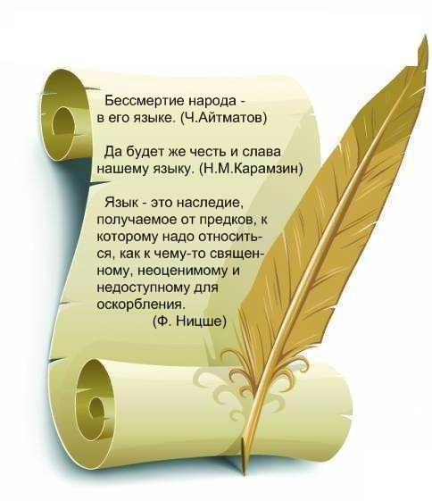

Slide 2
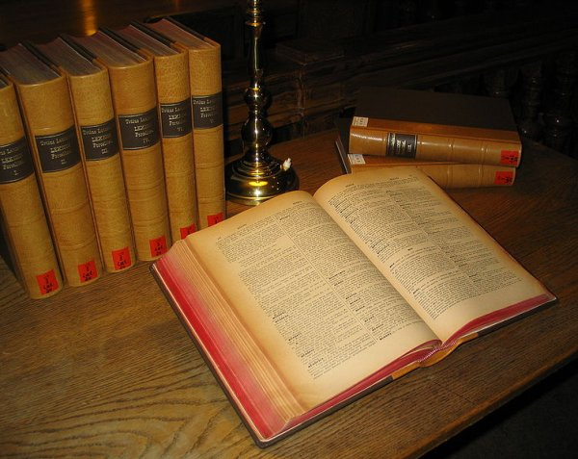
Русской речи государь По прозванию СЛОВАРЬ

Slide 3
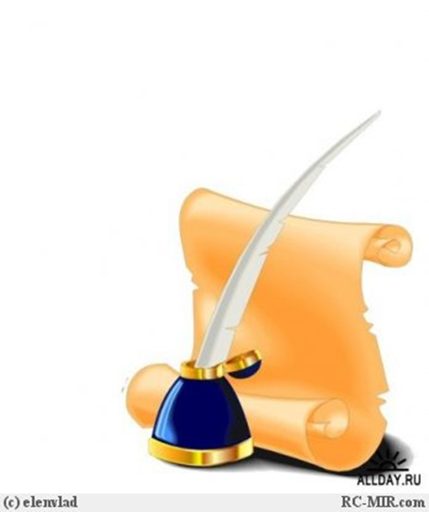
Есть волшебная страна,
Что распахнута пред вами,
Та, которая словами,
Как людьми населена.
Правит ими государь
По прозванию Словарь.
Даже Пушкин , я об этом
Достоверно говорю,
Не однажды за советом
Обращался к словарю.

Slide 4
Словари
Толковый
Орфографический
Строения слов
Синонимов
Топонимический
Антонимов
Этимологический
Фразеологический
Словообразовательный
Устаревших слов
Иностранных слов

Slide 5
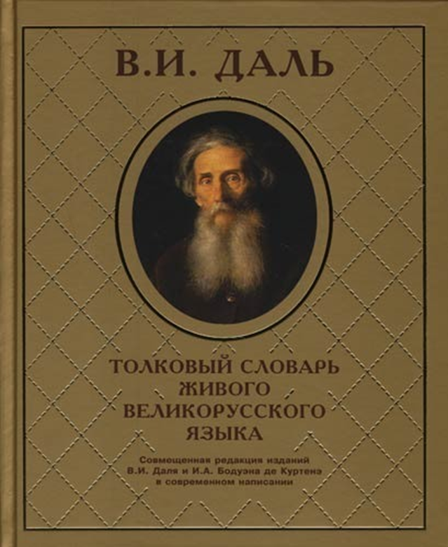
Объяснить любое слово может нам словарь толковый
Толковый словарь – тип словаря, в котором объясняется, растолковывается значение слова.

Slide 6
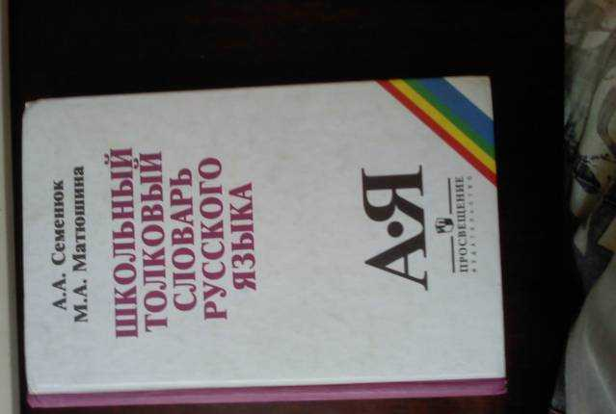
Звезда:
1. Небесное тело. 2. Тот, кто прославился в какой-либо сфере деятельности. 3. Геометрическая фигура с остроконечными выступами, 4. Светлое пятно на лбу животного. 5. Морское животное.

Slide 7
Верно написать все слова практически поможет словарь орфографический
В орфографическом словаре даются правила написания слов.

Slide 8
По горизонтали: 1. Знак препинания. 4. Служебная часть речи, не употребляется самостоятельно, всегда относятся к какому-нибудь существительному 6. Группа слов, которая выражает законченную мысль. 7. Центральная единица языка, служащая для именования и сообщения о предметах, признаках, процессах и отношениях. 8. Фонетическая форма письменности. Состоит в русском языке из 33 знаков – букв. 10. Один из знаков препинания. В русскую письменность было введено писателем и историком Н. М. Карамзиным. Первоначально знак назывался «черта». 11.Основная часть слова. По вертикали: 2. Способ изменения частей речи, склонение. В русском языке их шесть. 3. Второстепенный член предложения. 4. Главный член предложения. 5. Часть слова, образующая его материальное, лексическое значение и состоящая из корня, а также суффикса и приставки. 9. Знак препинания, обозначающий полную законченность повествовательного предложения.

Slide 9
Если знаешь части слова, то напишешь их толково
В словаре показано, как делятся по составу производные слова, наиболее часто употребляемые в русском литературном языке.

Slide 10
Способны антонимы жизнь изменить, если сумеешь ты их применить
Словарь антонимов русского языка среди других словарей занимает важное место. Он помогает подобрать слова с противоположными значениями

Slide 12
Найти замену слову, да не одну, а даже три? Словарь синонимов смотри!
Словарь синонимов содержит ряды синонимов. Он помогает подобрать наиболее удачное слово или словосочетание для более точного и яркого выражения мысли.

Slide 14
Тайну названий географических раскроет словарь топонимический
В словарь входят названия самых важных и интересных с точки зрения географии объектов.

Slide 15
Секреты и тайны слов исторические содержат в себе словари этимологические
В интересной и доступной форме подробно описываются истории возникновения слов в русском языке и излагаются факты из истории их использования.

Slide 16
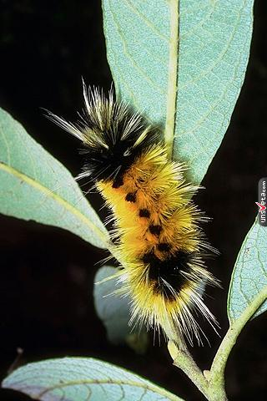
Этимология слова «гусеница».
Оказывается (с трудом можно в это поверить), что слова гусеница и усы – родственники. По- украински гусеница –усеница. Примерно так же звучало и древне русское слово, означающее «волосатый червяк», «мохнатая личинка». А вот откуда потом «г» появилось, до сих пор точно неясно.

Slide 17
Встретил крылатую фразу – смотри словарь фразеологизмов сразу!
Основная задача словаря – помочь понять сложную и разнообразную жизнь устойчивых сочетаний слов, получить представление о свойствах фразеологизмов, овладеть нормами их употребления в речи и узнать их происхождение.

Slide 19
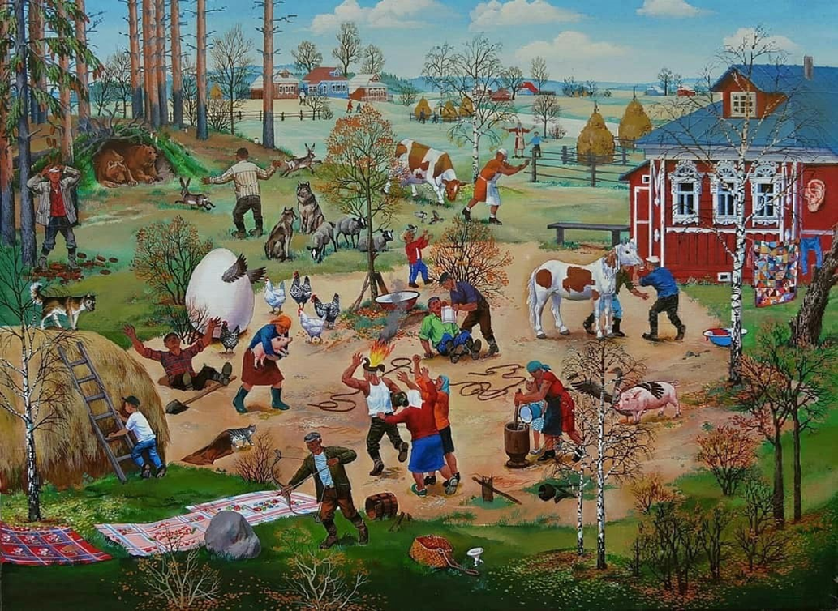

Slide 20
Иностранных слов словарь каждый в руки брать привык, пожелав узнать откуда слово в наш пришло родной язык
В словаре иностранных слов содержится около
3 000 иностранных слов, вошедших в русский язык из других языков мира. В словарных статьях содержатся краткая справка о происхождении слов, их перевод и толкование.

Slide 21
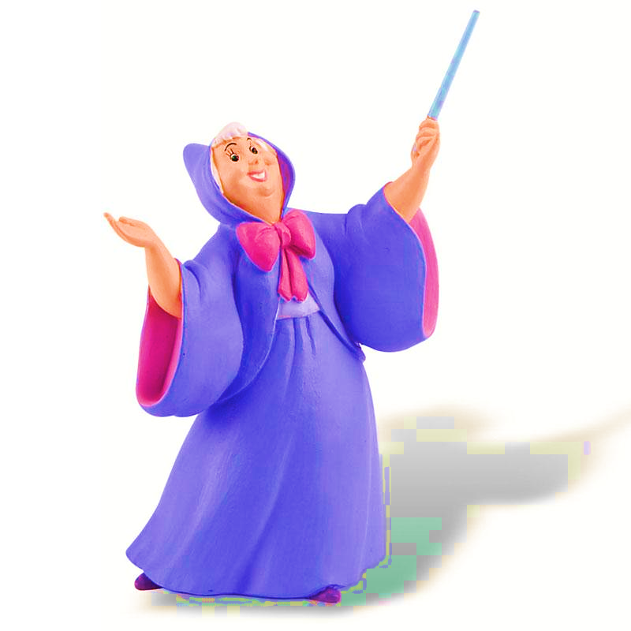
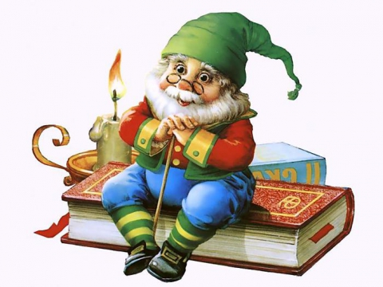
Слово фея имеет латинское происхождение и означает «судьба». Их считают «добрым народом» и «мирными соседями».
Слово гном вовсе не маленький человек, а в переводе с греческого означает «житель земли».

Slide 22
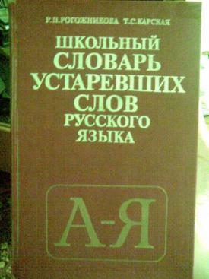
Хоть слова и устарели, мы про них бы знать хотели. В этом нам помочь готов устаревших словарь слов
В словарь включены историзмы и архаизмы, представлены некоторые устаревшие фразеологические обороты, формы вежливого обращения, названия должностей.

Slide 23
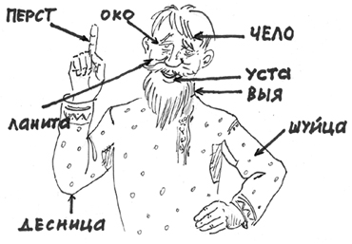
Перст – палец
Око – глаз
Ланита – щека
Десница – правая рука
Шуйца – левая рука
Чело – лоб
Уста – губы
Выя – шея

Slide 24
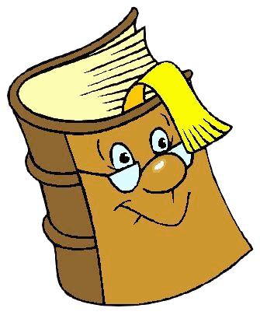
Ни один язык – будь то родной или неродной – невозможно полноценно изучать без словаря. Только словари могут дать все необходимые сведения о слове, помочь ему овладеть основами грамотной устной и письменной речи, постоянно повышать культуру речи, которая, в значительной степени определяет общую культуру человека.

Slide 26
Язык-живая душа народа!
Русский язык – красив, певуч, выразителен, послушен, ловок и вместителен.
Любой язык – это медаль, которую отчеканила исповедь.
Русский язык чрезвычайно богат, гибок и живописен для выражения простых, естественных понятий.
Обращаться с языком кое-как – значит и мыслить кое-как: неточно, приблизительно, неверно.

Slide 29
«Язык – это оружие дружбы»
Язык – лучший посредник для установления дружбы и согласия!

Slide 31
Спасибо за внимание!

